Slide 1

Microsoft
Analyse de l’entreprise (marché européen)
5 janvier 2023

Slide 2
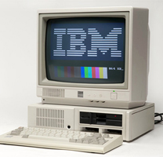
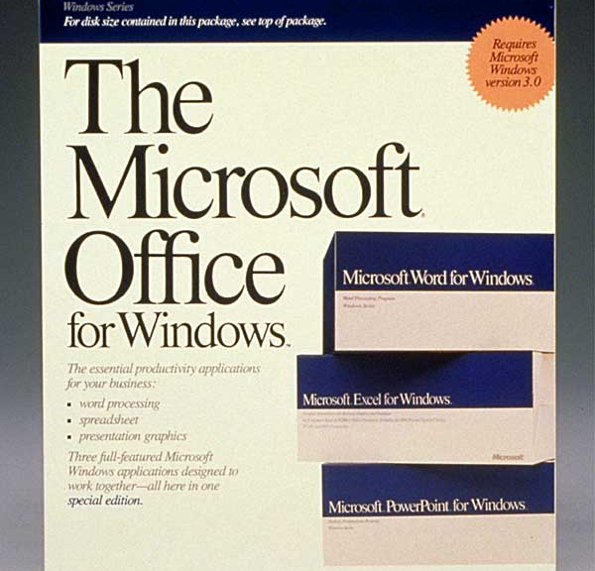


Microsoft
IBM et monopole (DOS, PC)
Croissance et chaos (W95, Office, Apple)
Diversification (Xbox, WM, Zune)
Démocratisation du Cloud (Azure)
Années 1980-1990
Années 1990-2000
Années 2000-2010
Années 2010-2020

Slide 3
PESTEL
Politique | Économique | Socioculturel | Technologique | Environnement | Légal
Politique européenne sur la souveraineté Fiscalité des GAFAM en Europe Marché UK important pour MS, en danger depuis Brexit | Variations cours USD-EUR Aides pour entreprises locales | Tendance de télétravail depuis 2020 Représentation des femmes & minorités dans la tech Changement perception informatique : image des ordinateurs | Croissance du Cloud Innovations dans l’IA en 2021 et 2022 | Crise de l’énergie (datacenters, cloud) Gestion des déchets électroniques (e-waste) | Lois antitrust UE (+ Californie) Lois souveraineté (e.g. Office) RGPD pour le Cloud
Sources : StatCounter report 2022, Gartner Q4 2022, SaaSGenius

Slide 4
SWOT
Forces | Faiblesses
Position sur marché PC (80%) Diversification (logiciel, matériel, cloud) Image de marque sérieuse établie | Pertes de marché sur les consoles (Xbox) Rétention des talents Dépendance sur le marché PC
Opportunités | Menaces
Croissance du marché Cloud (Azure) Marché IA en ébullition (Microsoft Research) Télétravail (Teams) | Lois antitrust en UE Fiscalité GAFAM en Europe Coûts de l’énergie
Sources : StatCounter report 2022, Gartner Q4 2022, SaaSGenius
Notes:
Force-opportunité faiblesses-menaces
For-Opp = point d’appui stratégique

Slide 5
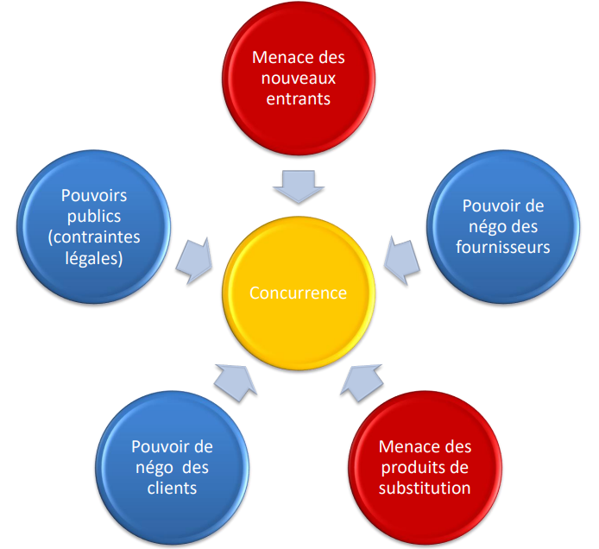
Forces de Porter
Nouveaux entrants : Faible
Grand coût d’entrée dans le marché du Cloud
Inertie forte des marchés OS et Software
Pouvoirs publics : Modérée
Législation antitrust
RGPD
Négo fournisseurs : Faible
Beaucoup de R&D interne
Peu de différentiation pour les besoins de MS
Politique de rachat
Négo clients : Faible
Nombre faible de concurrents sérieux sur les principaux marchés
Substitution : Faible
Normalisation de l’industrie autour de quelques solutions (numérique)
Concurrence : Forte
Marché Cloud en forte croissance (AWS, Google)
Idem pour Gaming (Sony PS)
Sources : Gartner Q4 2022, SaaSGenius

Slide 6
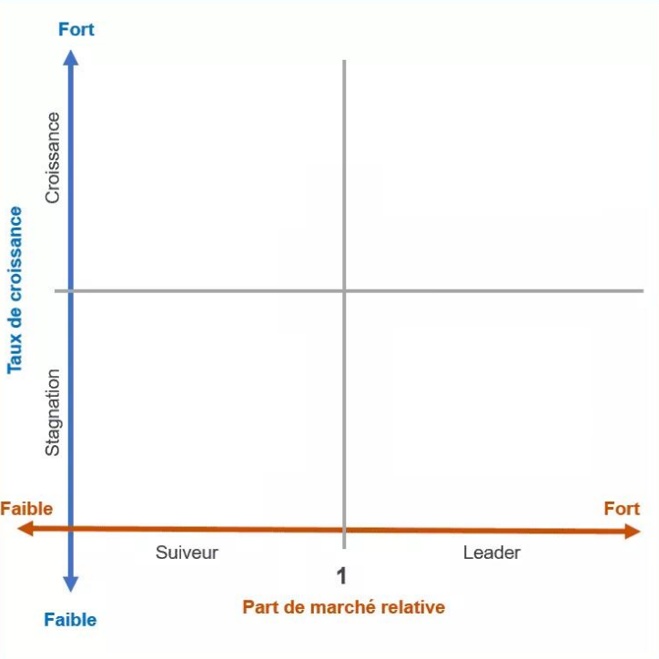








BCG
8%
Sources : Rapport annuel 2022 Microsoft, Rapport 4ème trimestre 2022 Microsoft
Notes:
Bing : dilemme. Part de marché faible, mais forte croissance due à l’intégration dans Windows 10 et 11.
LinkedIn, Azure, Office : stars. Gros marché, grosse croissance (Azure notamment, cloud)
Dynamics et Surface : poids mort. Pas de gros marché, peu de croissance.
Xbox et Windows : vache à lait. 200 MDs$ CA 2022

Slide 7
ADL
Phases de maturité Position concurrentielle | Démarrage | Croissance | Maturité | Déclin
Dominante
Forte
Favorable
Faible
Marginale
Domaine | Pos. Conc. | Croissance 21-22
Emploi | 4 | 34%
Serveurs/ Cloud | 0,6 | 28%
Recherche/ Actus | 0,04 | 25%
Bureautique | 1,6 | 13%
OS | 4,9 | 10%
Entreprise | 0,1 | 7%
Gaming | 0,35 | 6%
Appareils | 0,09 | 3%
Naturel
3
1
Sélectif
0,5
Abandon
0,1
0
Source : Rapport 4ème trimestre 2022 Microsoft
Notes:
En développement naturel, LinkedIn et Windows se placent confortablement, chacun leader de très loin sur des marchés en croissance.
Office et Azure sont à la frontière avec sélectif, mais la forte croissance de parts de marché de MS les pousse vers le haut.
En sélectif, Xbox et Dynamics, pas énorme marché mais un peu de croissance.
En abandon, Bing et Surface. Plus de 10 ans après les premières Surface, MS peine à gagner du terrain sur le marché des tablettes.

Slide 8
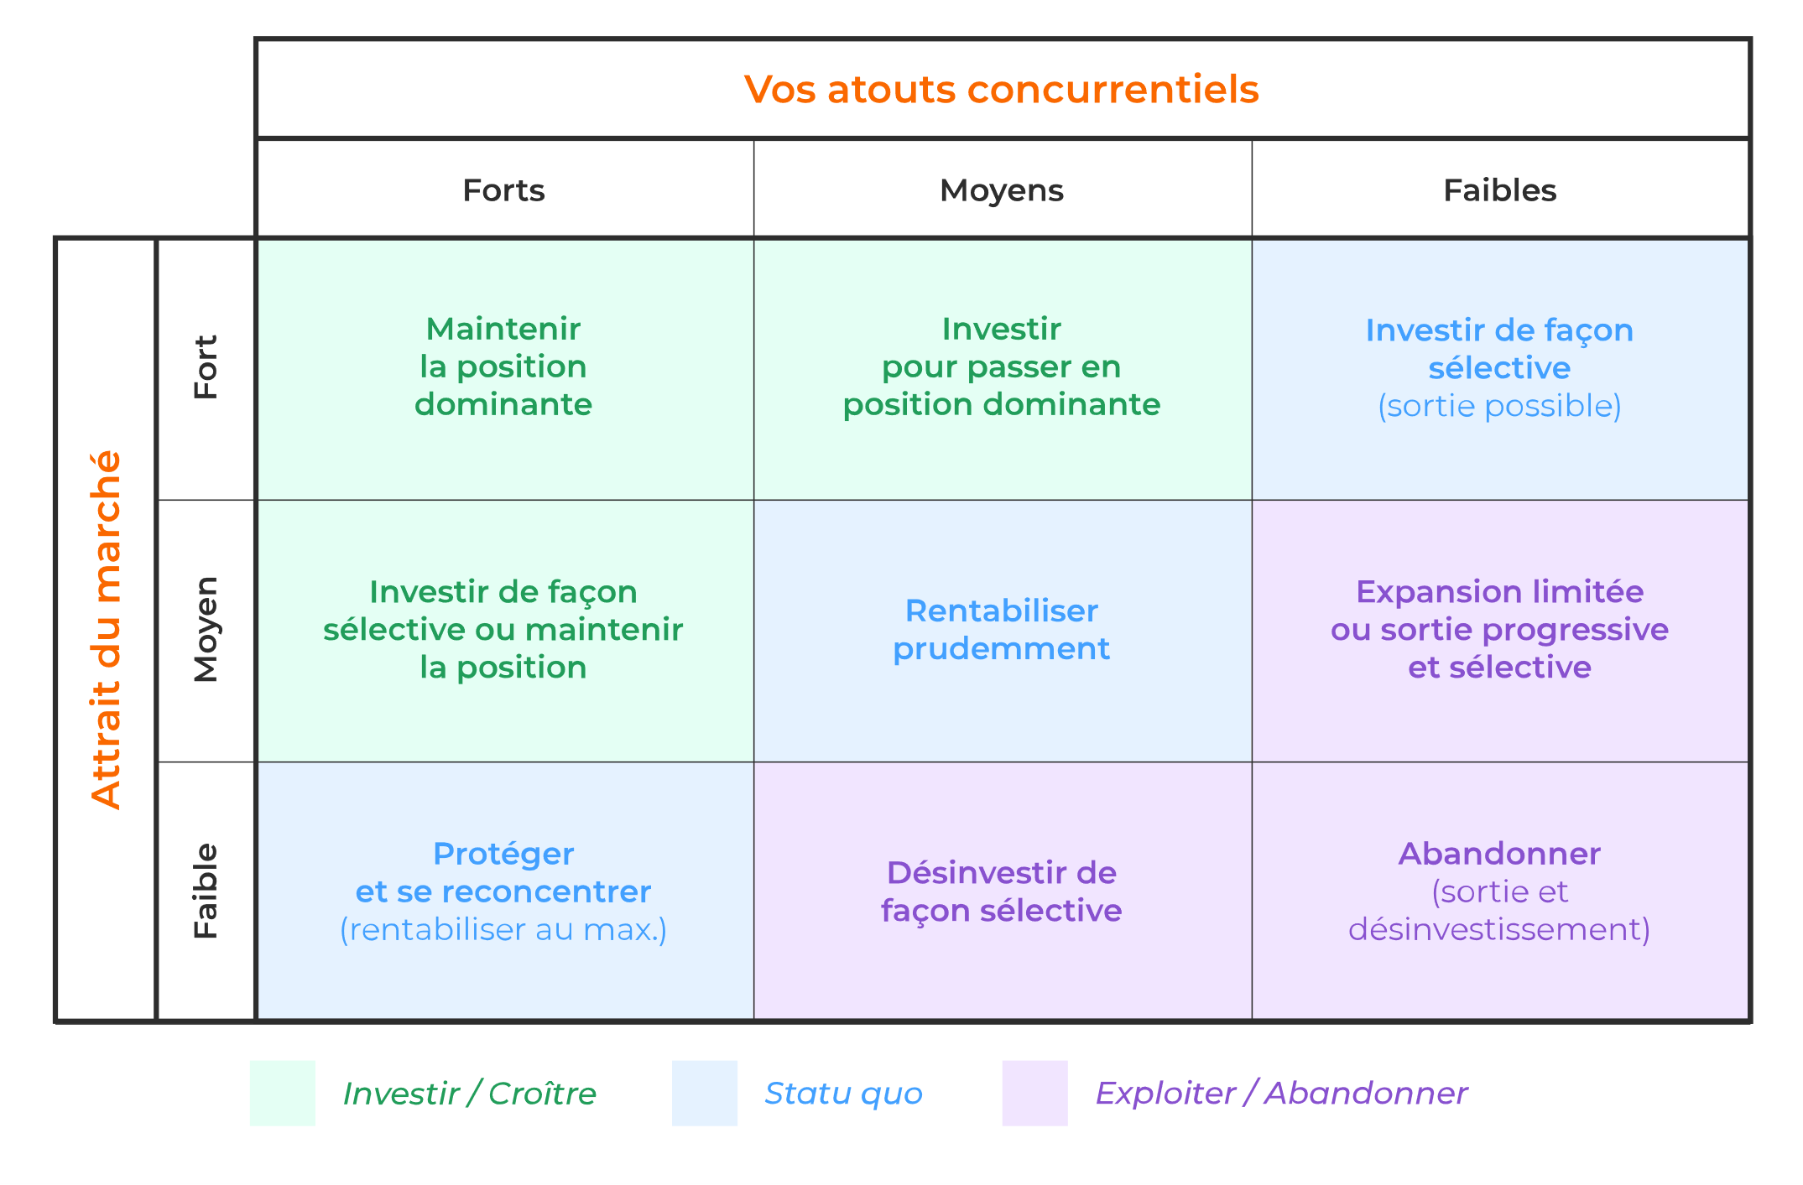
McKinsey
Sources : Statista, Gartner

Slide 9

Merci
Sources en bas à droite de chaque diapositive.
Images libres de droits.
Écoutez EisZ sur Spotify

